Slide 1
MÓDULO DE PRÉ-FÍSICA · AULA 21
Noções de Logaritmos
log_{a} x
Definição e propriedades fundamentais

Slide 2
Por que Precisamos de Logaritmos?
Muitos fenômenos naturais variam em faixas gigantescas de valores: a intensidade de um terremoto, a energia de um som, a acidez de uma solução química. O logaritmo nasce da pergunta inversa da potenciação: "a que expoente devo elevar esta base para obter este resultado?"
A Pergunta que o Logaritmo Responde
2? = 8 → a resposta é o expoente 3 → log₂ 8 = 3
POSSOR · Pré-Física · Aula 21
2

Slide 3
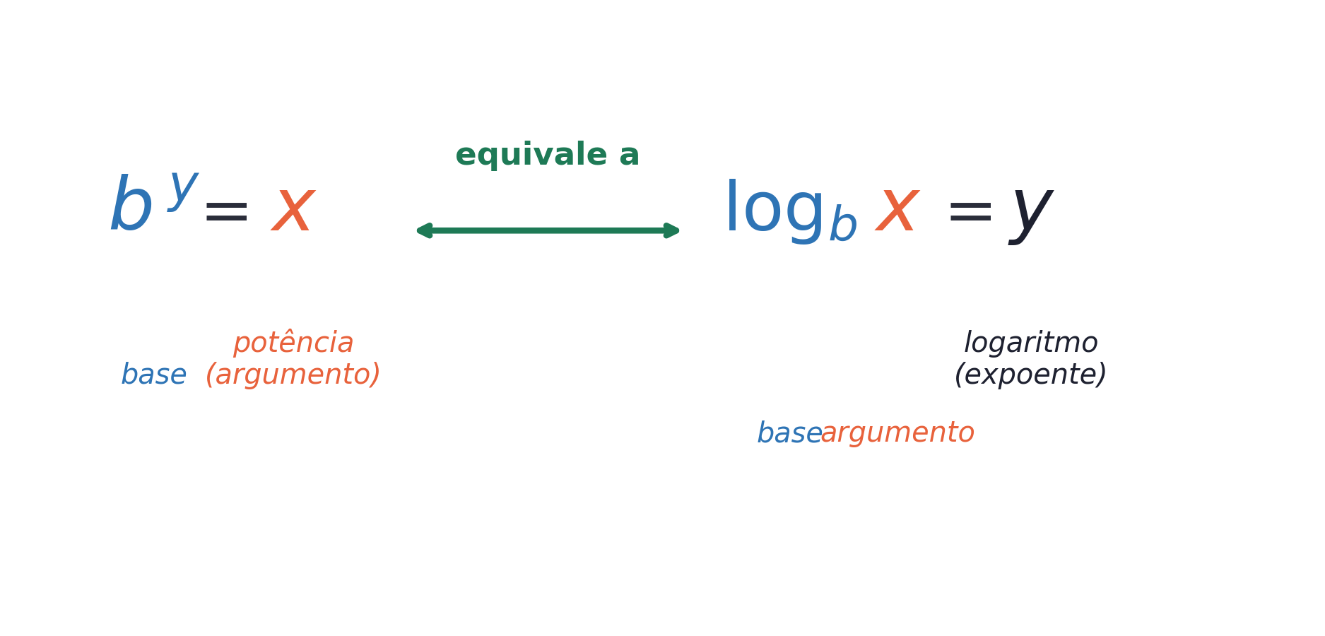
Definição Formal: Duas Formas, a Mesma Ideia
log_{b} x = y ⟺ b^{y} = x
Toda equação logarítmica pode ser reescrita como uma equação exponencial equivalente — e vice-versa. Essa é a chave para resolver qualquer exercício de logaritmo.
POSSOR · Pré-Física · Aula 21
3

Slide 4
Condições de Existência do Logaritmo
b > 0
b ≠ 1
x > 0
A base deve ser positiva. Não existe potência de base negativa definida para todo expoente real.
1 elevado a qualquer expoente sempre resulta em 1 — a equação nunca teria solução única.
O argumento deve ser estritamente positivo. Não existe logaritmo de número negativo ou zero nos reais.
POSSOR · Pré-Física · Aula 21
4

Slide 5
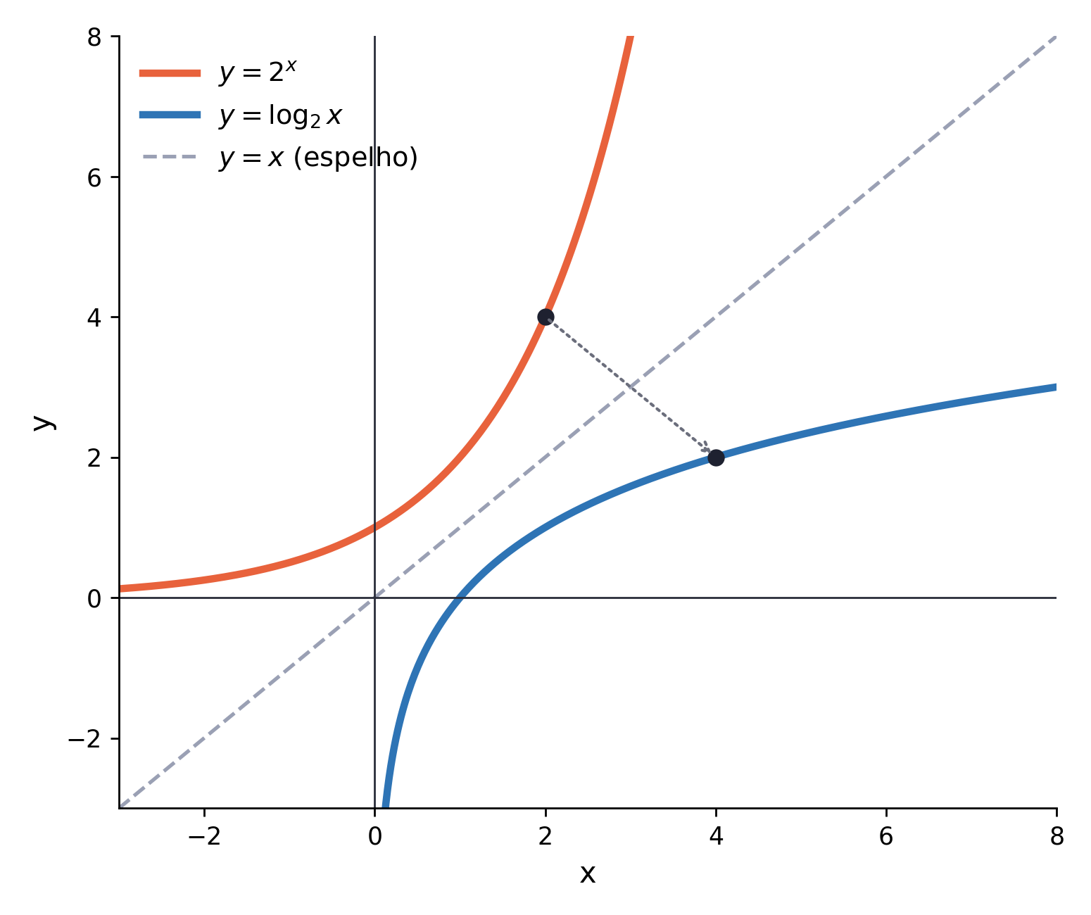
Exponencial e Logaritmo: Funções Inversas
O gráfico do logaritmo é o espelho do gráfico da exponencial na reta y = x.
Se 2² = 4, então log₂ 4 = 2.
O ponto (2, 4) está na curva exponencial; seu espelho, (4, 2), está na curva do logaritmo.
Os pontos (2,4) e (4,2) trocam de posição — exatamente como qualquer par de funções inversas.
POSSOR · Pré-Física · Aula 21
5

Slide 6
As Três Propriedades Operatórias Fundamentais
PRODUTO
QUOCIENTE
POTÊNCIA
log(A·C) =
log(A/C) =
log(A^{n}) =
log A + log C
log A − log C
n · log A
Multiplicar dentro do log equivale a somar dois logaritmos separados.
Dividir dentro do log equivale a subtrair dois logaritmos separados.
O expoente do argumento "desce" e multiplica o logaritmo.
POSSOR · Pré-Física · Aula 21
6

Slide 7
Casos Particulares: log e ln
Logaritmo Decimal (log)
Logaritmo Natural (ln)
Base 10, a mais usada no cotidiano e em ciência.
Base e (número de Euler ≈ 2,718...).
Quando não se escreve a base, subentende-se 10:
Amplamente usado em crescimento e decaimento exponencial (física, biologia, finanças):
log x ≡ log₁₀ x
ln x ≡ log_{e} x
Base de toda a próxima aula: decibéis, Richter e pH!
POSSOR · Pré-Física · Aula 21
7

Slide 8
Exemplo Guiado — Aplicando as Propriedades
Problema: Calcule log₂ 32 − log₂ 4 usando a propriedade do quociente, e depois confirme calculando cada termo separadamente.
Via Propriedade (Quociente):
Via Cálculo Direto (Confirmação):
log₂ 32 − log₂ 4 = log₂ (32/4)
log₂ 32 = 5 (2⁵ = 32)
= log₂ 8 = 3
log₂ 4 = 2 → 5 − 2 = 3
POSSOR · Pré-Física · Aula 21
8

Slide 9
Hora dos Exercícios — Fixação
QUESTÃO
Calcule log₅ x = 3, isto é, determine o valor de x que satisfaz essa equação logarítmica.
log₅ x = 3
💡 Dica
x = [ ? ]
Reescreva a equação na forma exponencial equivalente: log₅ x = 3 ⟺ 5³ = x.
POSSOR · Pré-Física · Aula 21
9

Slide 10

Gabarito e Encerramento
Resolução
Resumo da Aula
log₅ x = 3 ⟺ 5³ = x
O logaritmo é a operação inversa da potenciação: isola o expoente de uma equação exponencial. As propriedades do produto, quociente e potência permitem simplificar expressões complexas transformando multiplicações em somas.
x = 125
Próxima aula: Escalas Logarítmicas — aplicações práticas (Decibéis, Richter e pH).
POSSOR · Pré-Física · Aula 21
10

